Slide 1


Article Analysis 기사 분석
시각화 및 분석
AI 전문인력 양성과정
이용호
2023.08.23

Slide 2
목 차
01
02
03
04
주제 소개
코드 및 시각화 자료
결과 분석
향후 계획
결과 분석
03

Slide 3

01
주제 소개
Topic
접근 방법 / 선정 이유 / 사용한 자료 소개

Slide 4

접근 방법
어떤 키워드나 아이디어가 떠오르지 않음
-> 일단 무작정 강사님께서 주신 뉴스 파일을 분석 시작
자료에서 궁금했던 부분들을 하나씩 출력 및 시각화
-> 23년 8월 20일 하루동안 발행된 기사들의 특성 분석
1) 자료의 title을 이용해서 가장 많이 포함된 단어 상위 10개
2) 각 언론사 별 기사 개수
3) 시간대 별 작성된 총 기사 개수 (주중,주말)
4) 카테고리 별 기사 개수
5) 카테고리 별 기사 시간 별 작성 분포

Slide 5
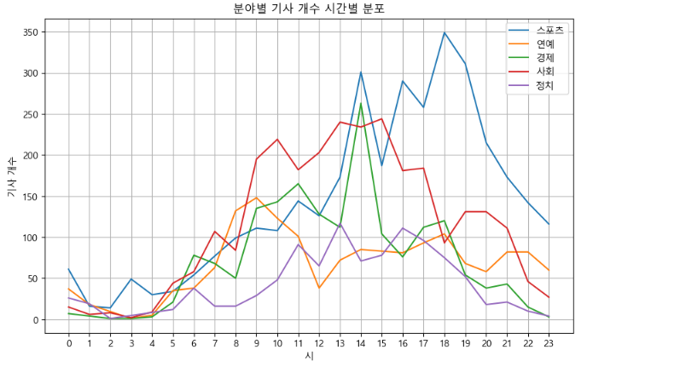
주제 선정 이유
그 중 카테고리 별 기사 시간 별 작성 분포를 묘사 분석
-> 스포츠 분야 기사 개수가 다른 분야에 비해
17시~18시 사이 월등히 높다는 걸 진단
그 이유가 무엇일까 궁금해서
해당 주제로 예측 분석 하기로 함

Slide 6
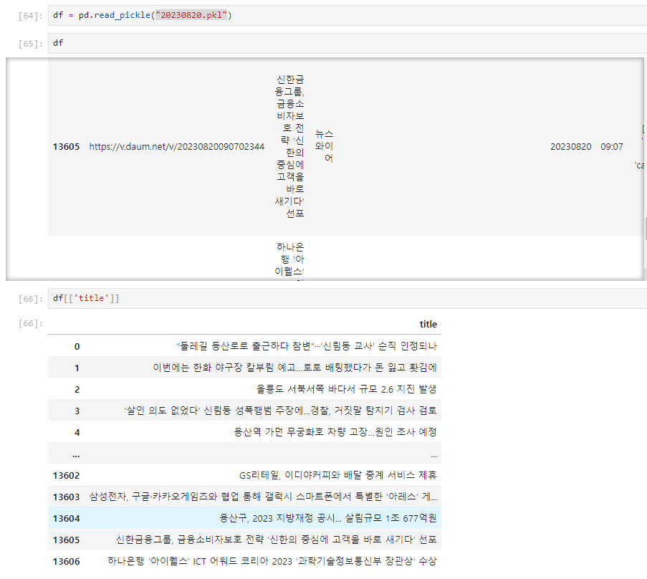
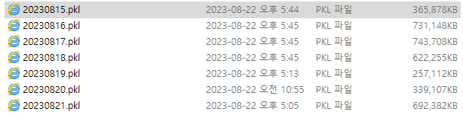
사용한 자료
<MAIN>
: 20230820.pkl
<OTHERS>
: 20230815.pkl ~ 20230821.pkl

Slide 7

02
코드 및 시각화
Code & Graph
관련 작성 코드 / 시각화 자료

Slide 8
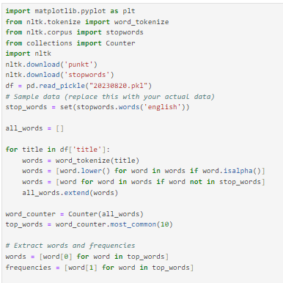
코드 및 시각화 자료
자료의 title을 이용해서 가장 많이 포함된 단어 상위 10개
-> 추출 후
Wordcloud
bar_chart(세로,가로)
로 시각화 함.

Slide 9
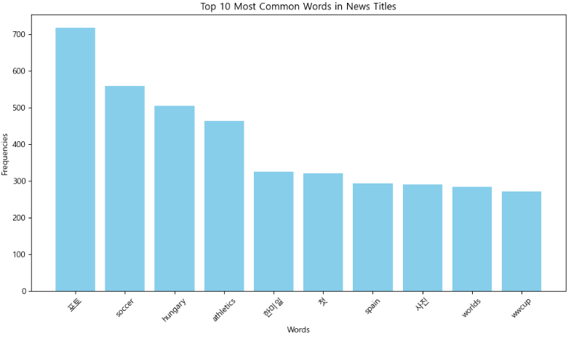
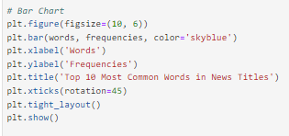
코드 및 시각화 자료
-1 bar_chart (가로)

Slide 10
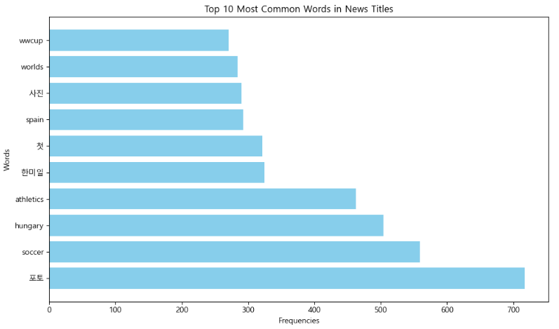
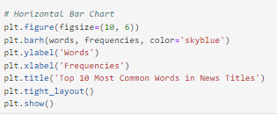
코드 및 시각화 자료
-2 bar_chart (세로)

Slide 11
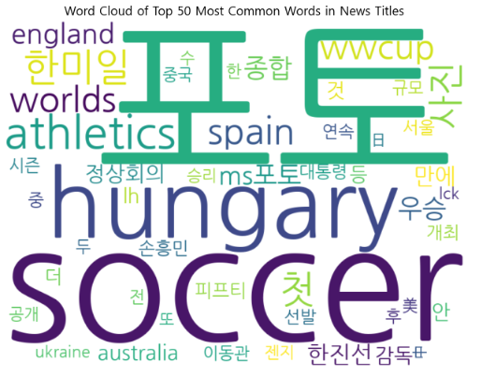
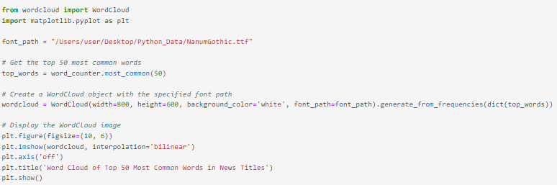
코드 및 시각화 자료
-3 Word cloud

Slide 12
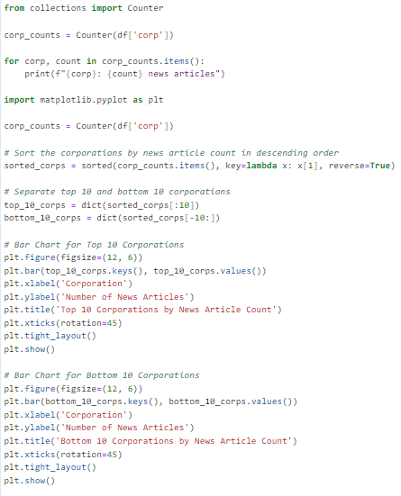
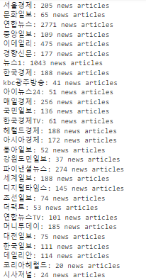
코드 및 시각화 자료
2) 각 언론사 별 기사 개수
-> 너무 많아 top10만 추출
donught차트
로 시각화 함.

Slide 13
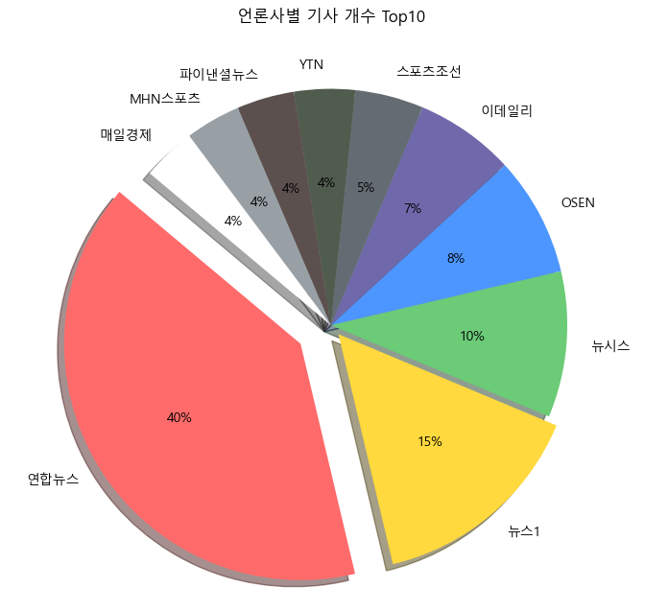
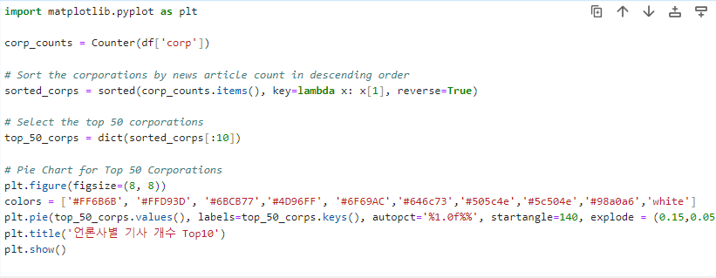
코드 및 시각화 자료
2) donught차트

Slide 14
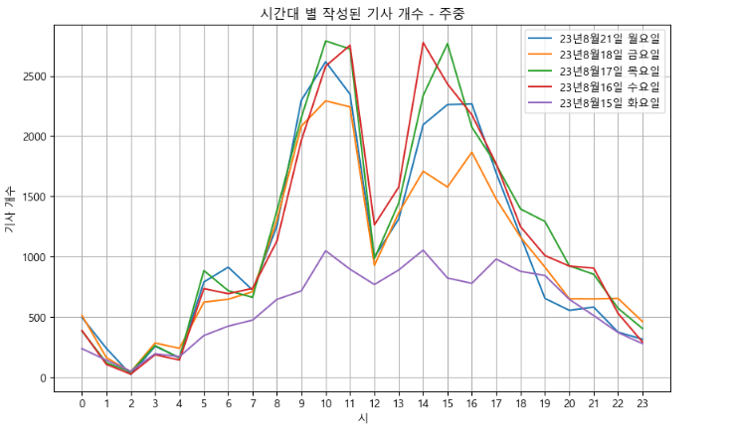
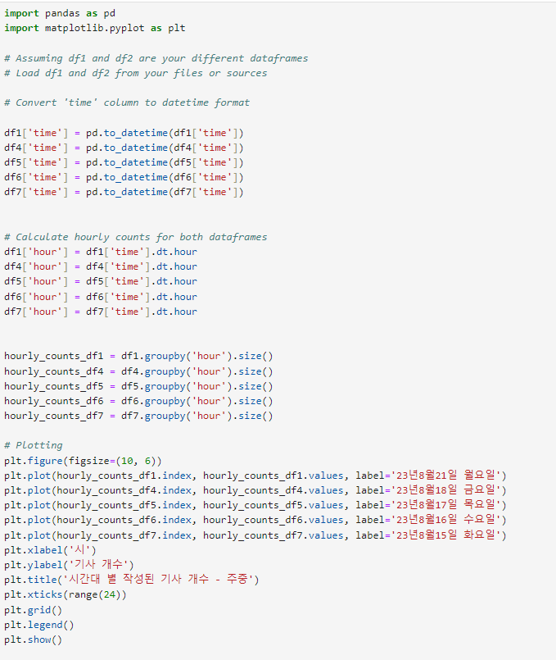
코드 및 시각화 자료
3) 시간대 별 작성된 총 기사 개수 (주중)

Slide 15
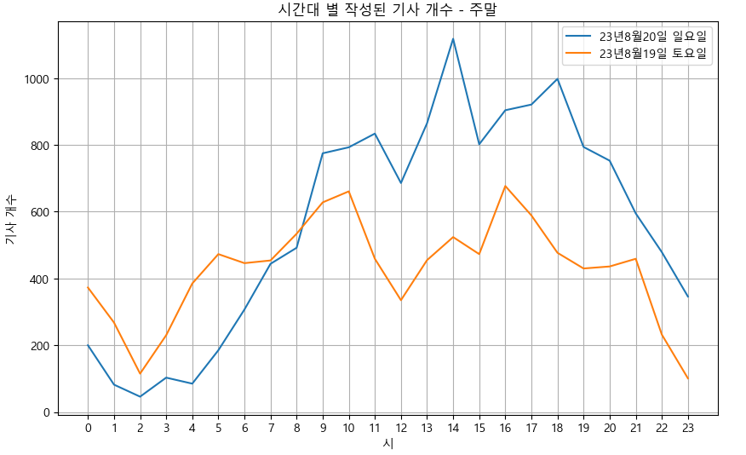
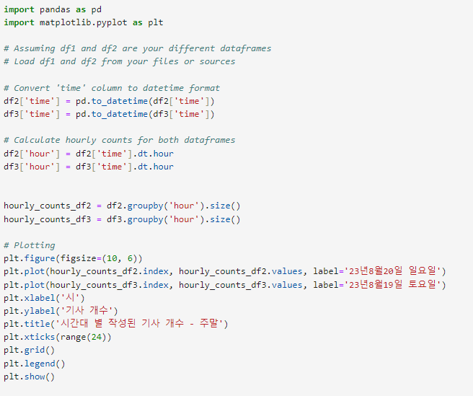
코드 및 시각화 자료
3) 시간대 별 작성된 총 기사 개수 (주말)

Slide 16
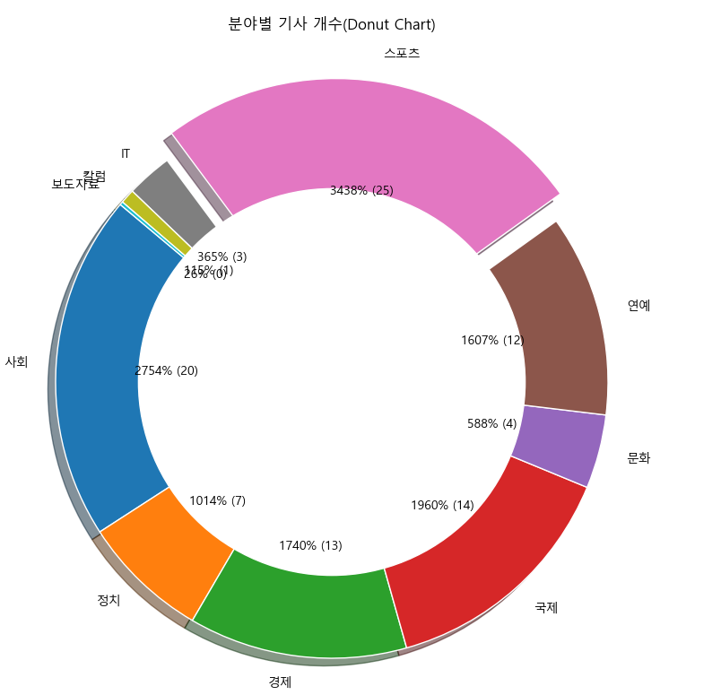
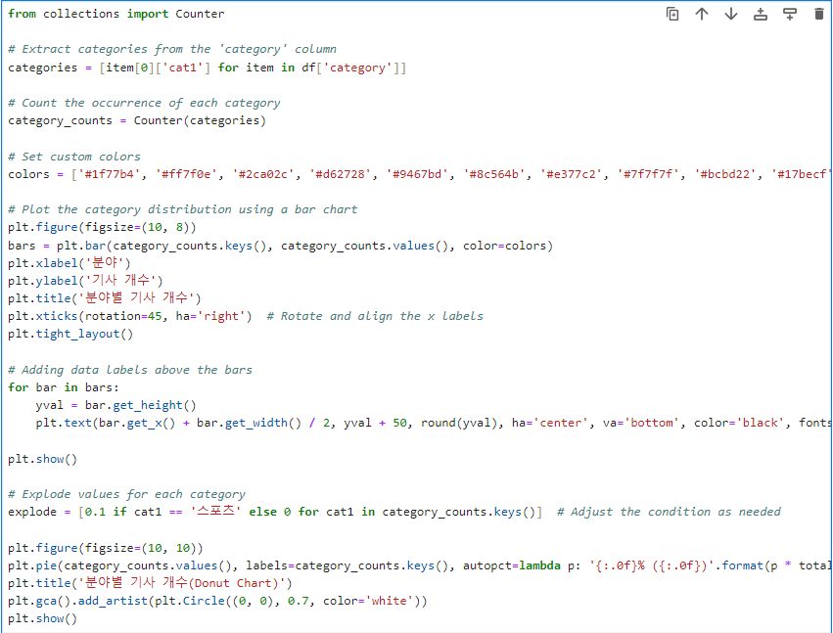
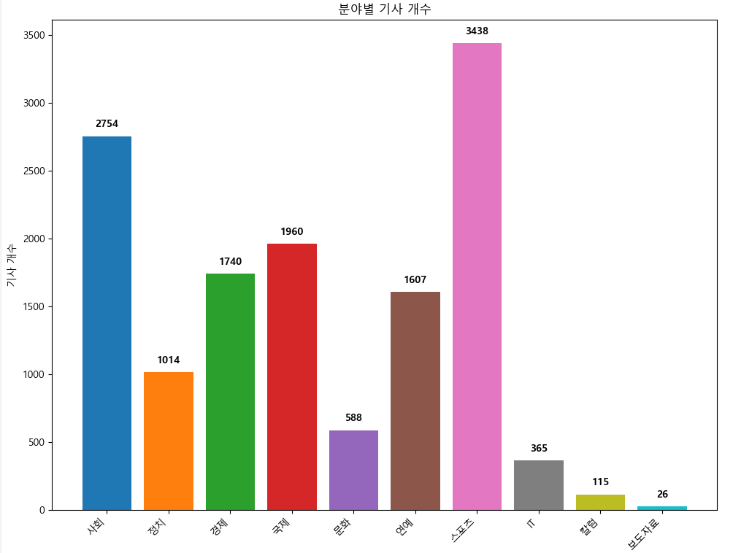
코드 및 시각화 자료
4) 카테고리 별 기사 개수

Slide 17
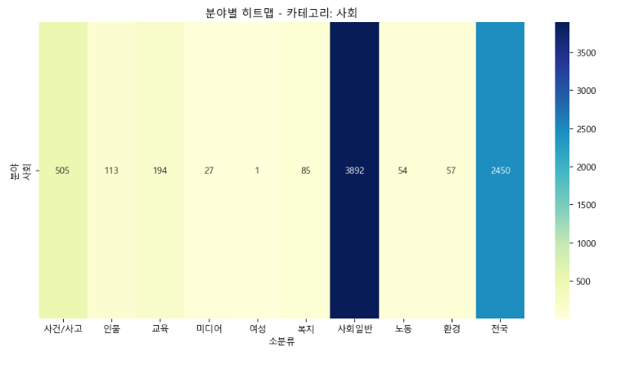
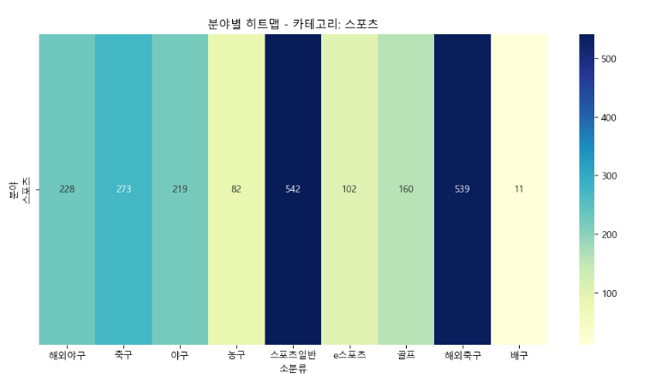
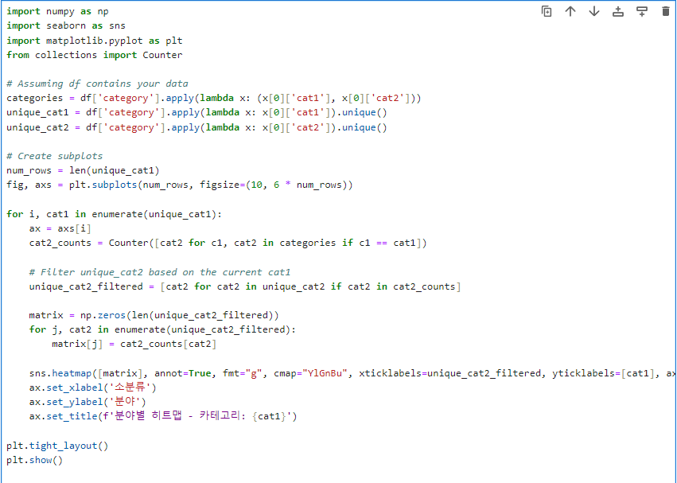
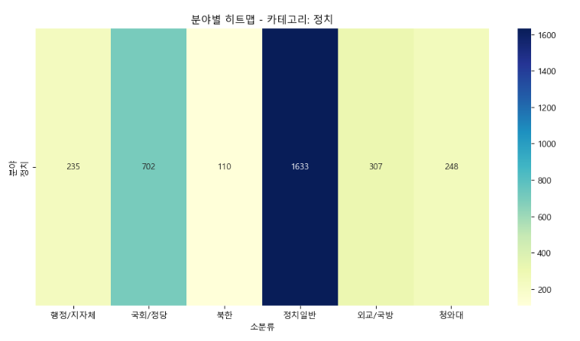
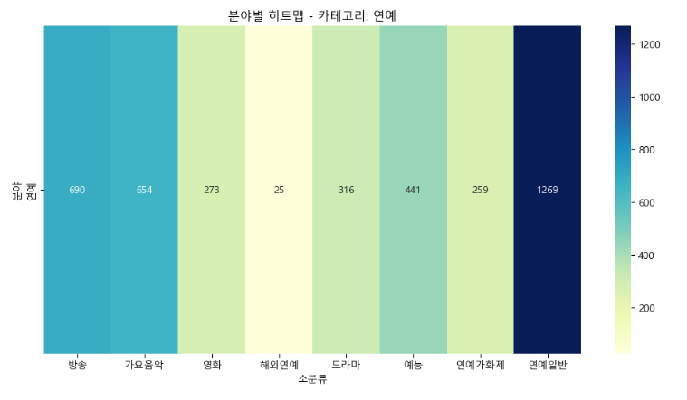
코드 및 시각화 자료
4-1) 카테고리 소분류별 기사 개수 - 히트맵
스포츠

Slide 18
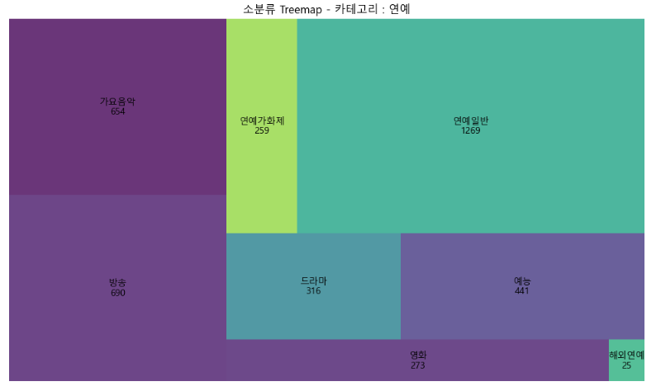
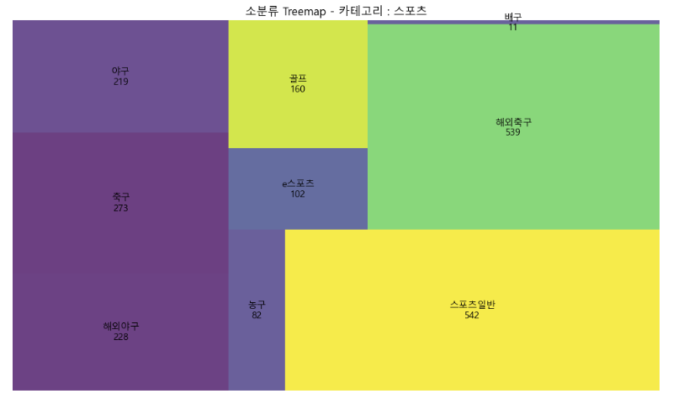
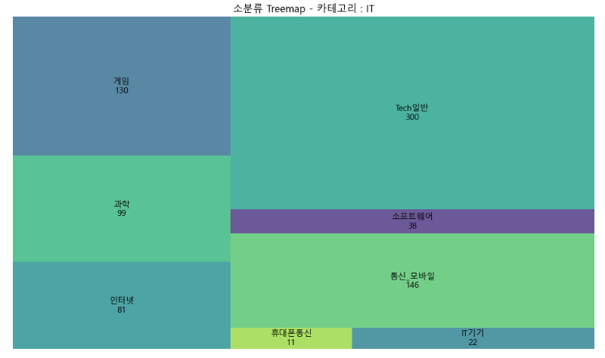
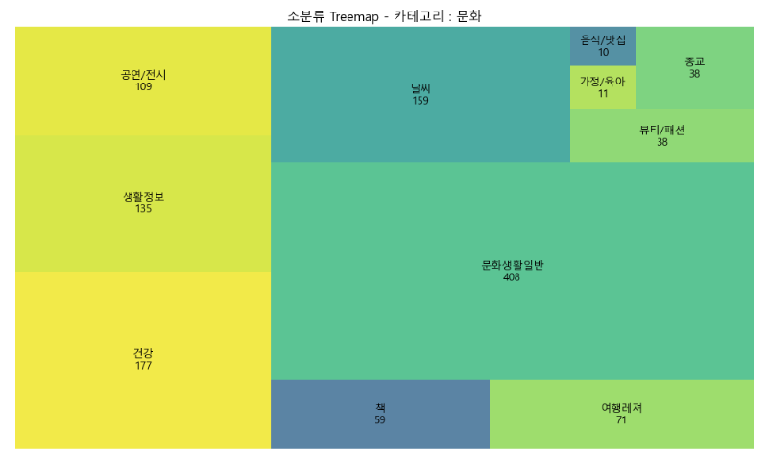
코드 및 시각화 자료
4-1) 카테고리 소분류별 기사 개수 - 트리맵
스포츠

Slide 19
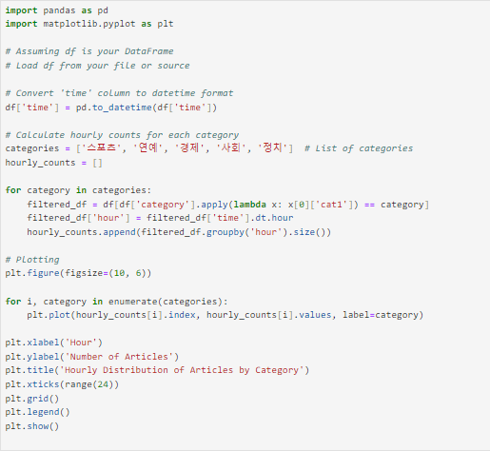
코드 및 시각화 자료
5) 카테고리 별 기사
시간 별 작성 분포

Slide 20

03
결과 분석
Topic
해당 원인 도출 및 분석

Slide 21
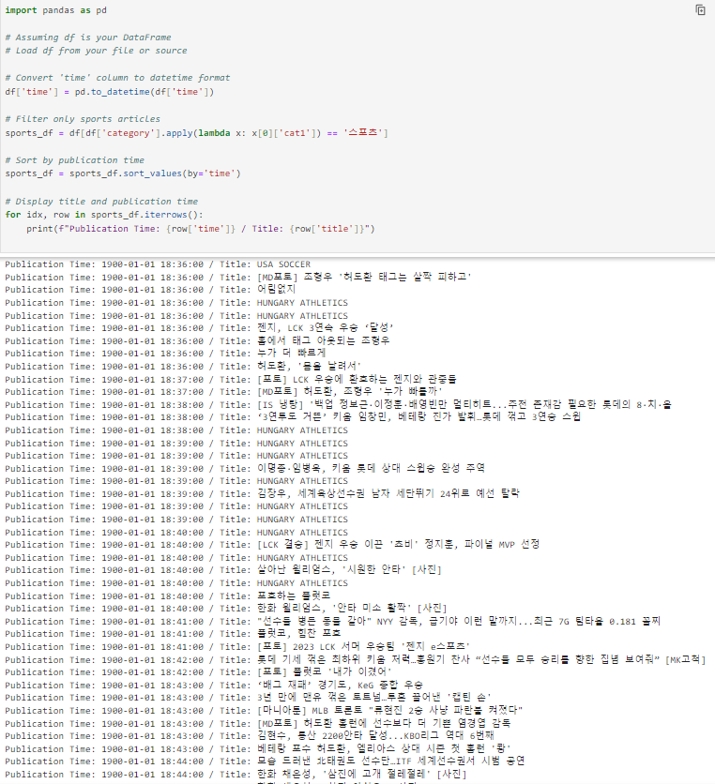

해당 원인 분석
원인을 알아보기 위해 스포츠 카테고리의 title들을 시간순으로 출력해 봄
기사가 많이 작성된 17-18시 사이 기사들 제목을 보면 야구 관련된 제목이 많은 걸로 보임.

Slide 22
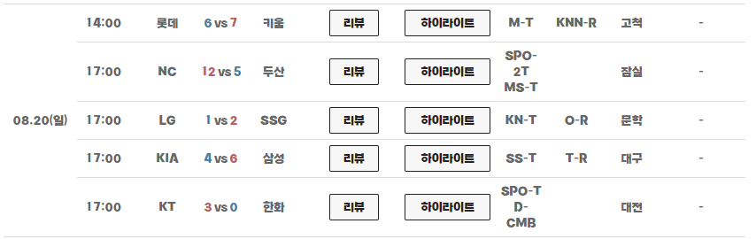
결과 도출
KBO 사이트 들어가서 확인하니 해당 날짜에 17시경에 야구경기가 네 경기나 있었음을 알 수 있었음.
야구 경기가 시작됨에 따라 자연스럽게 관련 기사들이 쏟아진 걸로 추측됨.

Slide 23

04
향후 계획
Topic
Keyword / 기사 링크 직접 조사

Slide 24
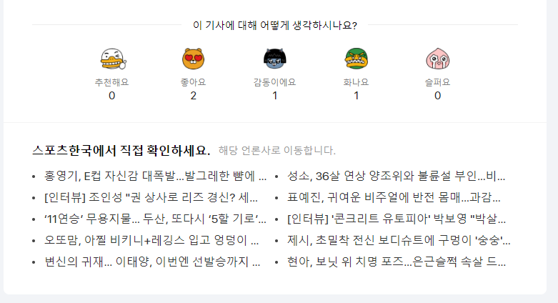

KEYWORD
앞으로 발전시키기 위해 “두산“, “KT” 같은 키워드들을 중심으로 기사를 자세히 분석해서 야구 관련된 정확한 기사 개수가 몇 개인지를 확인할 예정
기사에서 해당 키워드들을 명확하게 찾아내는 것이 중요할 것으로 예상
-> ex) 이런 부분들에 포함되는 키워드들은 제외해야 함

Slide 25
감사합니다.
By Slidesgo

